Slide 1
STELLE E ESOPIANETI
Costanza Argiroffi
DiFC, Università degli Studi di Palermo, Italy
INAF – Osservatorio Astronomico di Palermo, Italy
costanza.argiroffi@unipa.it
Italian Teacher Programme – Canary Islands – Nov 2024
1

Slide 2
STELLE E ESOPIANETI – CONTENUTO DELLE LEZIONI
Richiamo di concetti di base
Fisica delle stelle
Evoluzione stellare
Esopianeti: tecniche di rivelazione e proprietà
costanza.argiroffi@unipa.it
Italian Teacher Programme – Canary Islands – Nov 2024
2

Slide 3
ESOPIANETI
costanza.argiroffi@unipa.it
Italian Teacher Programme – Canary Islands – Nov 2024
3

Slide 4

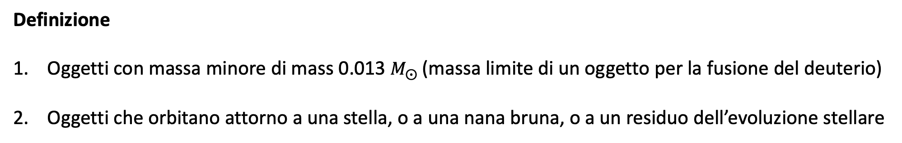

ESOPIANETI
Definizione
Oggetti con massa minore di mass 0.013 $M_{⨀}$(massa limite di un oggetto per la fusione del deuterio)
Oggetti che orbitano attorno a una stella, o a una nana bruna, o a un residuo dell’evoluzione stellare
Difficoltà nella rivelazione
Mancanza di risoluzione spaziale (dimensione della PSF $↔$ disco di Airy)
Contrasto fra la radiazione emessa dalla stella e dal pianeta
Scoperta di pianeti extrasolari
Primo pianeta extrasolare attorno a una stella di tipo solare scoperto nel 1995 (Mayor & Queloz 1995, Nature, 378, 6555)
Ad oggi sono noti $\sim 6000$ esopianeti
costanza.argiroffi@unipa.it
Italian Teacher Programme – Canary Islands – Nov 2024
4

Slide 5
TECNICHE PER LA RIVELAZIONE DI ESOPIANETI
Velocità radiali
Transiti
Osservazione diretta
Microlenti gravitazionali
…
costanza.argiroffi@unipa.it
Italian Teacher Programme – Canary Islands – Nov 2024
5

Slide 6



VELOCITÀ RADIALE
velocità radiale: componente della velocità lungo la linea di vista
$$v_{tan}$$
$$v$$
osservatore
$$v_{rad}$$
costanza.argiroffi@unipa.it
Italian Teacher Programme – Canary Islands – Nov 2024
6

Slide 7
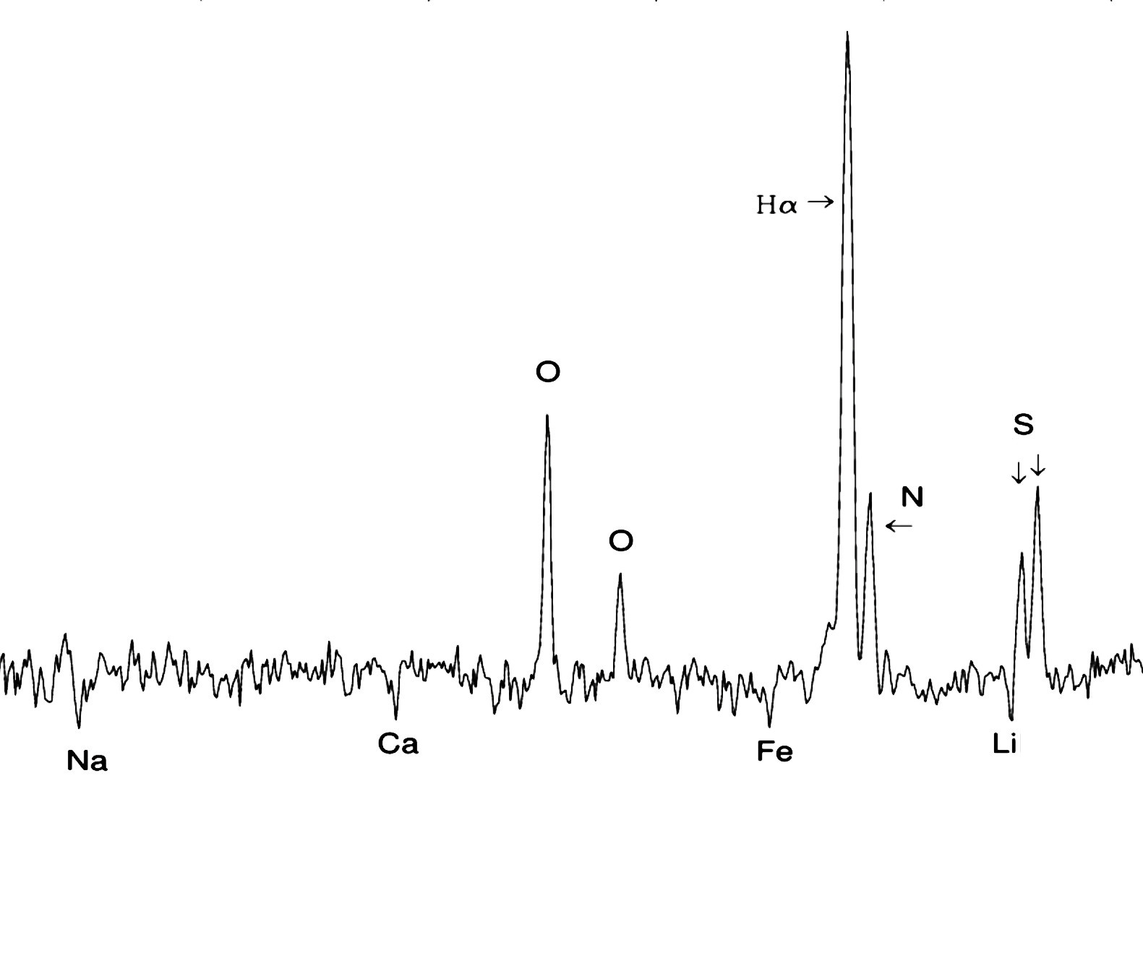


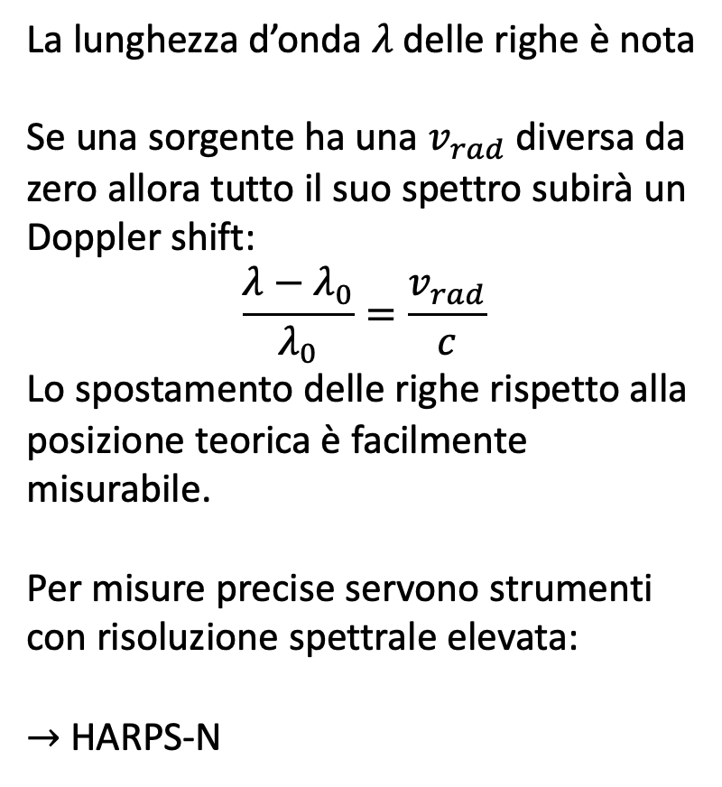
VELOCITÀ RADIALE
misura della velocità radiale: attraverso lo spostamento Doppler dellle righe spettrali
La lunghezza d’onda $λ$ delle righe è nota
Se una sorgente ha una $v_{rad}$ diversa da zero allora tutto il suo spettro subirà un Doppler shift:
$$\frac{λ−λ_{0}}{λ_{0}}=\frac{v_{rad}}{c}$$
Lo spostamento delle righe rispetto alla posizione teorica è facilmente misurabile.
Per misure precise servono strumenti con risoluzione spettrale elevata:
$→$HARPS-N
$$v_{rad}=0$$
$$v_{rad}≠0$$
intensità
lunghezza d’onda
costanza.argiroffi@unipa.it
Italian Teacher Programme – Canary Islands – Nov 2024
7

Slide 8
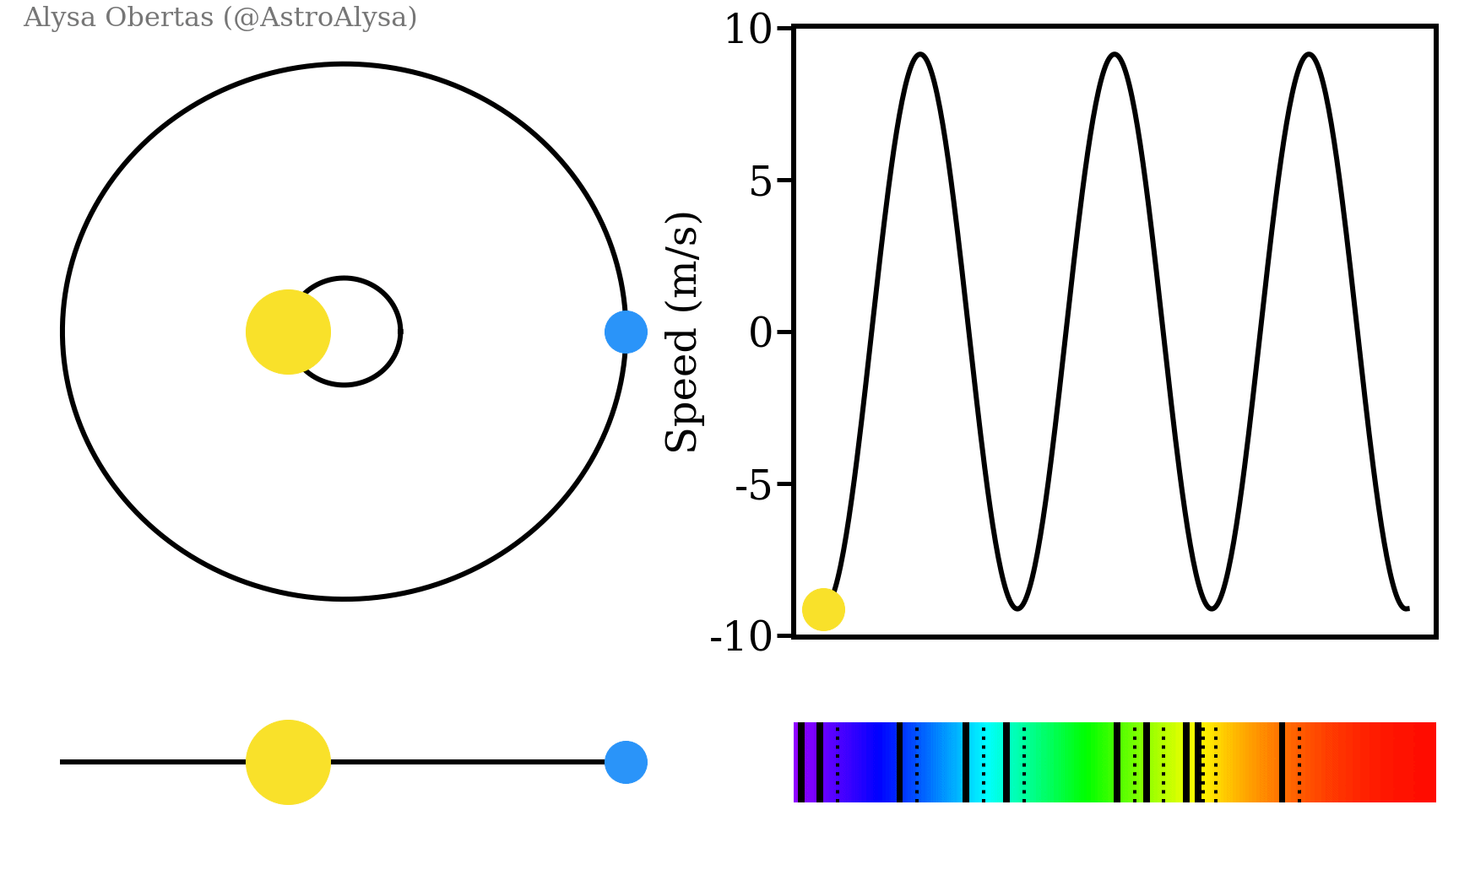
METODO DELLE VELOCITÀ RADIALI
velocita radiale (m s⁻¹)
tempo
osservatore
costanza.argiroffi@unipa.it
Italian Teacher Programme – Canary Islands – Nov 2024
8

Slide 9
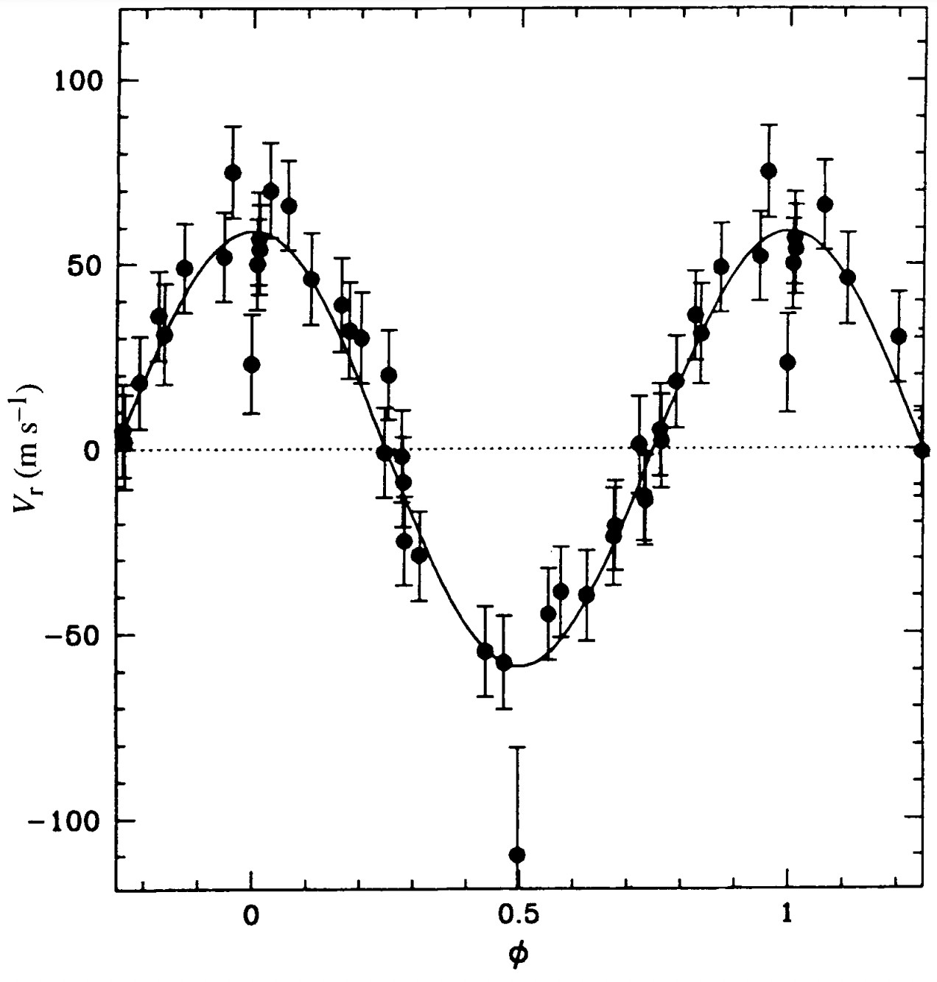
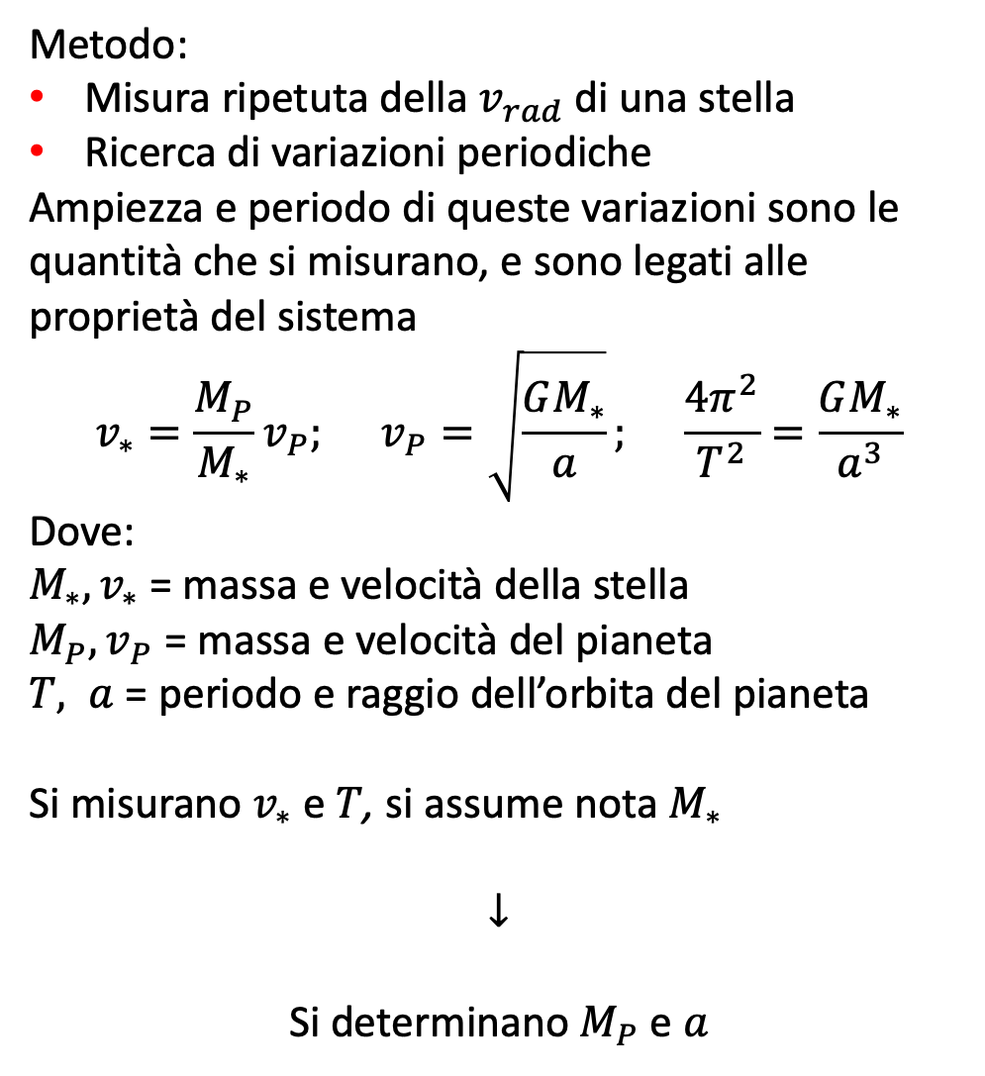
METODO DELLE VELOCITÀ RADIALI
Metodo:
Misura ripetuta della $v_{rad}$di una stella
Ricerca di variazioni periodiche
Ampiezza e periodo di queste variazioni sono le quantità che si misurano, e sono legati alle proprietà del sistema
$$v_{∗}={\frac{M_{P}}{M_{∗}}v}_{P}; v_{P}=\sqrt{\frac{GM_{∗}}{a}}; \frac{4π^{2}}{T^{2}}=\frac{GM_{∗}}{a^{3}}$$
Dove:
$M_{∗}, v_{∗}$ = massa e velocità della stella
$M_{P}, v_{P}$ = massa e velocità del pianeta
$T, a$ = periodo e raggio dell’orbita del pianeta
Si misurano $v_{∗}$ e $T$, si assume nota $M_{∗}$
$$↓$$
Si determinano $M_{P}$ e $a$
osservatore
T
v*
Mayor & Queloz 1995, Nature, 378, 6555
costanza.argiroffi@unipa.it
Italian Teacher Programme – Canary Islands – Nov 2024
9

Slide 10
METODO DELLE VELOCITÀ RADIALI
Possibili complicazioni:
Inclinazione
Se l’inclinazione non è nota si può ricavare solo M_{p} sin i (quindi un limite inferiore della massa del pianeta)
Eccentricità dell’orbita
Massa del pianeta non trascurabile
i
osservatore
i
osservatore
costanza.argiroffi@unipa.it
Italian Teacher Programme – Canary Islands – Nov 2024
10

Slide 11

METODO DELLE VELOCITÀ RADIALI
$$v_{∗}={\frac{M_{P}}{M_{∗}}v}_{P}; T=2π\sqrt{\frac{a^{3}}{GM_{∗}}}$$
Quali pianeti sono più facilmente rivelabili con il metodo delle velocità radiali?
Pianeti massivi
Pianeti in orbita attorno a stelle poco massive
Pianeti vicini alla stella
costanza.argiroffi@unipa.it
Italian Teacher Programme – Canary Islands – Nov 2024
11

Slide 12

CHE RISOLUZIONE SPETTRALE SERVE PER RIVELARE UNA TERRA?
$$v_{∗}={\frac{M_{P}}{M_{∗}}v}_{P}; v_{P}=\sqrt{\frac{GM_{∗}}{a}}$$
Nel caso della Terra:
$$v_{P}=\sqrt{\frac{GM_{∗}}{a}}≈30 km s^{−1}$$
$$v_{∗}={\frac{M_{P}}{M_{∗}}v}_{P}≈8.9 cm s^{−1}$$
HARPS-N permette di raggiungere misure di velocità radiale con precisioni di $\sim 1 m s^{−1}$
costanza.argiroffi@unipa.it
Italian Teacher Programme – Canary Islands – Nov 2024
12

Slide 13

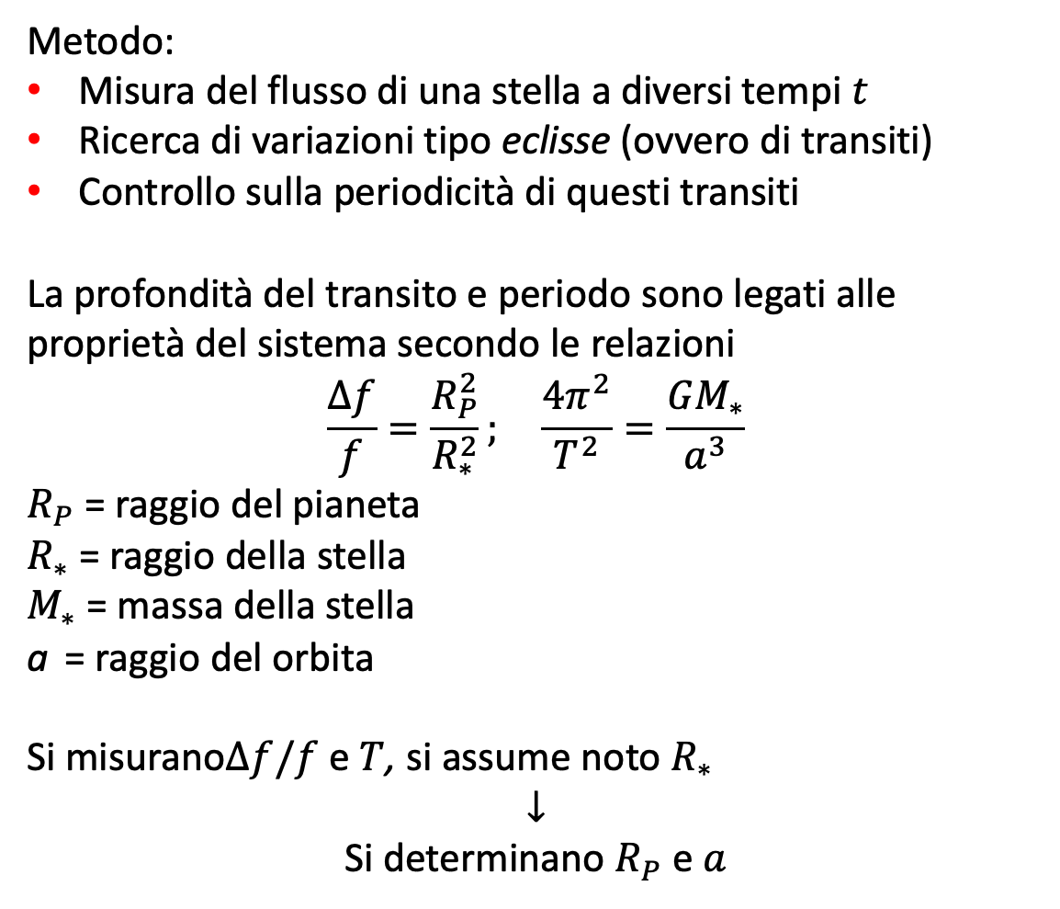
METODO DEI TRANSITI
Metodo:
Misura del flusso di una stella a diversi tempi $t$
Ricerca di variazioni tipo eclisse (ovvero di transiti)
Controllo sulla periodicità di questi transiti
La profondità del transito e periodo sono legati alle proprietà del sistema secondo le relazioni
$$\frac{Δf}{f}=\frac{R_{P}^{2}}{R_{∗}^{2}}; \frac{4π^{2}}{T^{2}}=\frac{GM_{∗}}{a^{3}}$$
$R_{P}$ = raggio del pianeta
$R_{∗}$ = raggio della stella
$M_{∗}$ = massa della stella
a = raggio del orbita
Si misurano$Δf/f$ e $T$, si assume noto $R_{∗}$
$$↓$$
Si determinano $R_{P}$ e $a$
f
$Δ$f
t
costanza.argiroffi@unipa.it
Italian Teacher Programme – Canary Islands – Nov 2024
13

Slide 14

METODO DEI TRANSITI
$$\frac{Δf}{f}=\frac{R_{P}^{2}}{R_{∗}^{2}}; \frac{4π^{2}}{T^{2}}=\frac{GM_{∗}}{a^{3}}$$
Quali pianeti sono più facilmente rivelabili con il metodo dei transiti?
Pianeti grandi
Pianeti in orbita attorno a stelle piccole
Pianeti vicini alla stella
costanza.argiroffi@unipa.it
Italian Teacher Programme – Canary Islands – Nov 2024
14

Slide 15
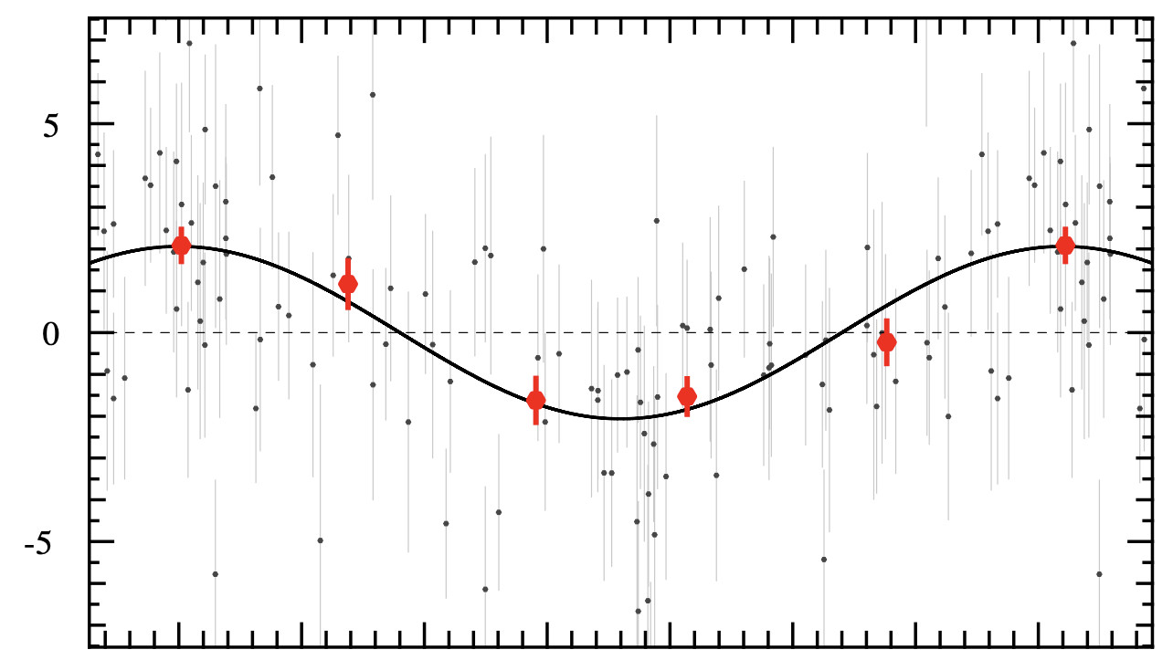
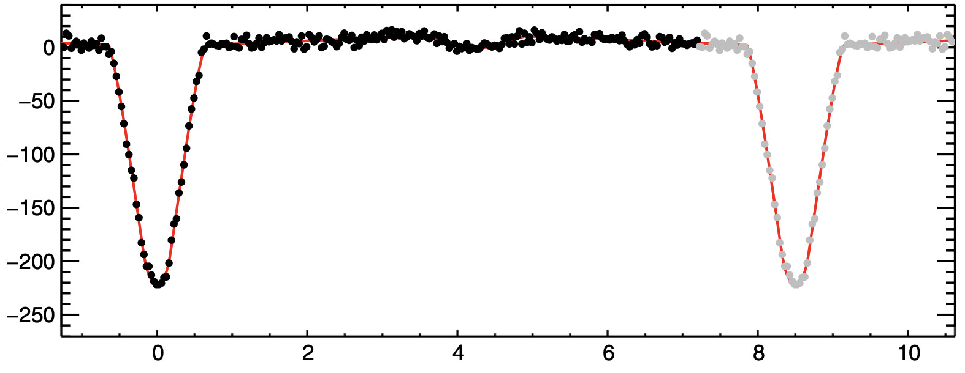


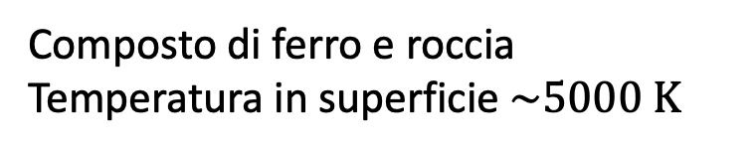
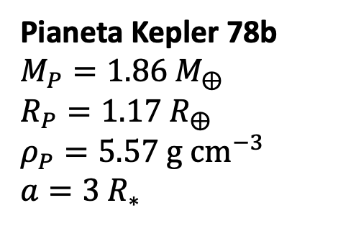
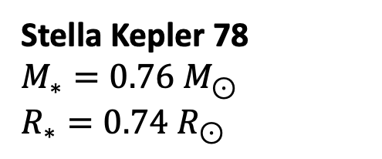

VELOCITÀ RADIALI E TRANSITO: KEPLER 78b
È possibile combinare la tecnica dei transiti e delle velocità radiali per uno stesso pianeta.
$$v_{rad}(m s^{−1})$$
$$\frac{Δf}{f} (ppm)$$
Pepe et al. 2013
Sanchis-Ojeda et al. 2013
0 1.0
Fase orbitale
$$t (h)$$
Stella Kepler 78
$$M_{∗}=0.76 M_{⊙}$$
$$R_{∗}=0.74 R_{⊙}$$
Pianeta Kepler 78b
$$M_{P}=1.86 M_{⨁}$$
$$R_{P}=1.17 R_{⨁}$$
$$ρ_{P}=5.57 g {cm}^{−3}$$
$$a=3 R_{∗}$$
Composto di ferro e roccia
Temperatura in superficie $\sim 5000 K$
costanza.argiroffi@unipa.it
Italian Teacher Programme – Canary Islands – Nov 2024
15

Slide 16
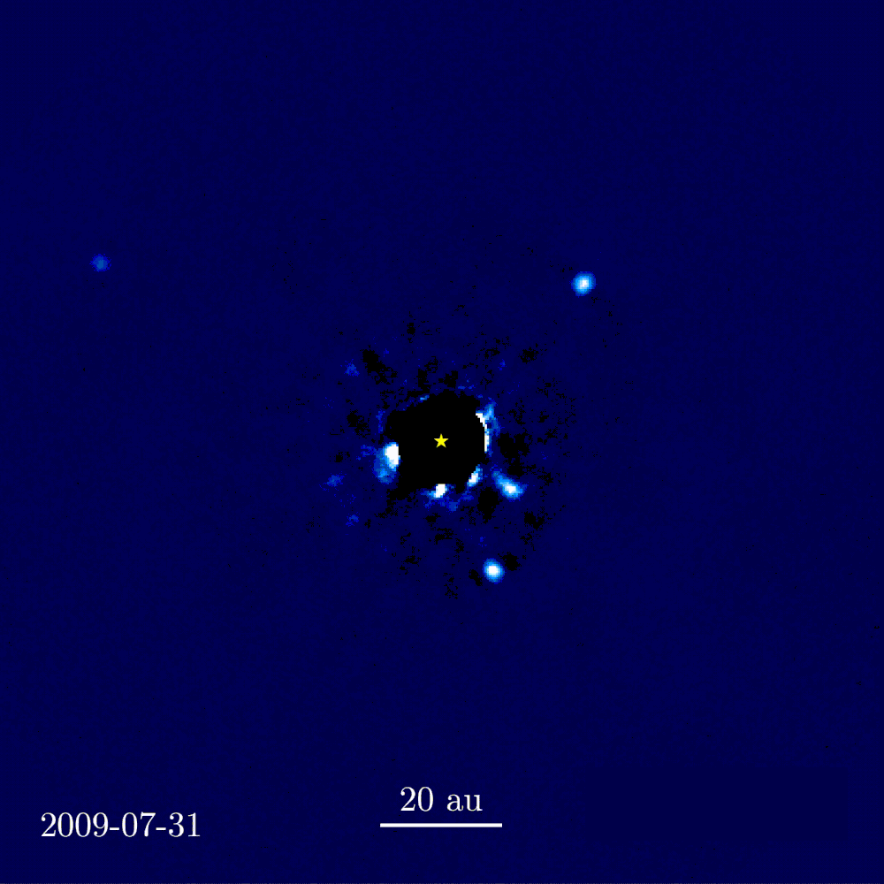
METODO DELL’OSSERVAZIONE DIRETTA
HR 8799
costanza.argiroffi@unipa.it
Italian Teacher Programme – Canary Islands – Nov 2024
16

Slide 17
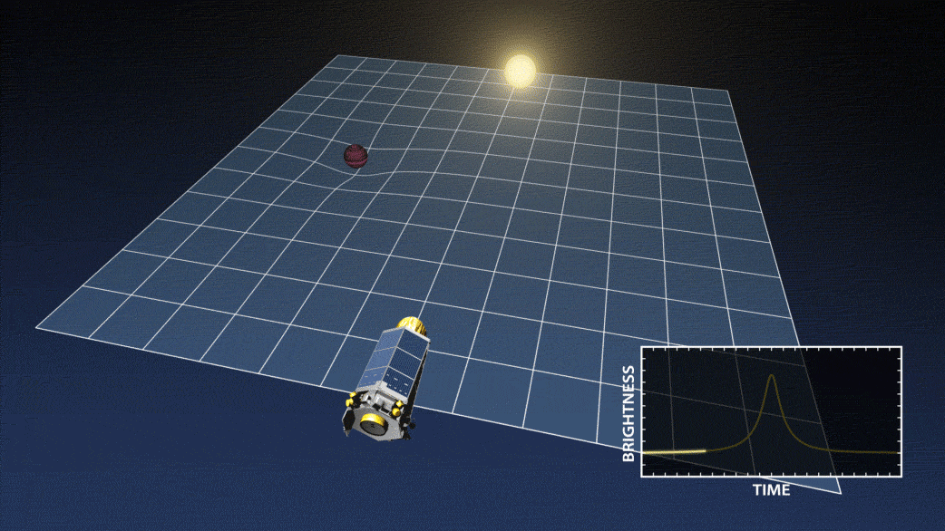
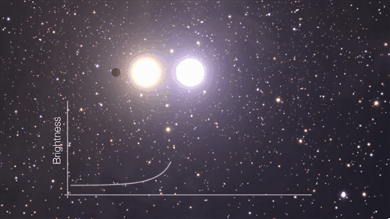
MICROLENTI GRAVITAZIONALI
Vantaggi
Possibile rivelare anche pianeti di piccola massa
Possibile rivelare anche pianeti lontani dalla stella
Svantaggi
Difficoltà nel fare osservazioni di follow-up
costanza.argiroffi@unipa.it
Italian Teacher Programme – Canary Islands – Nov 2024
17

Slide 18
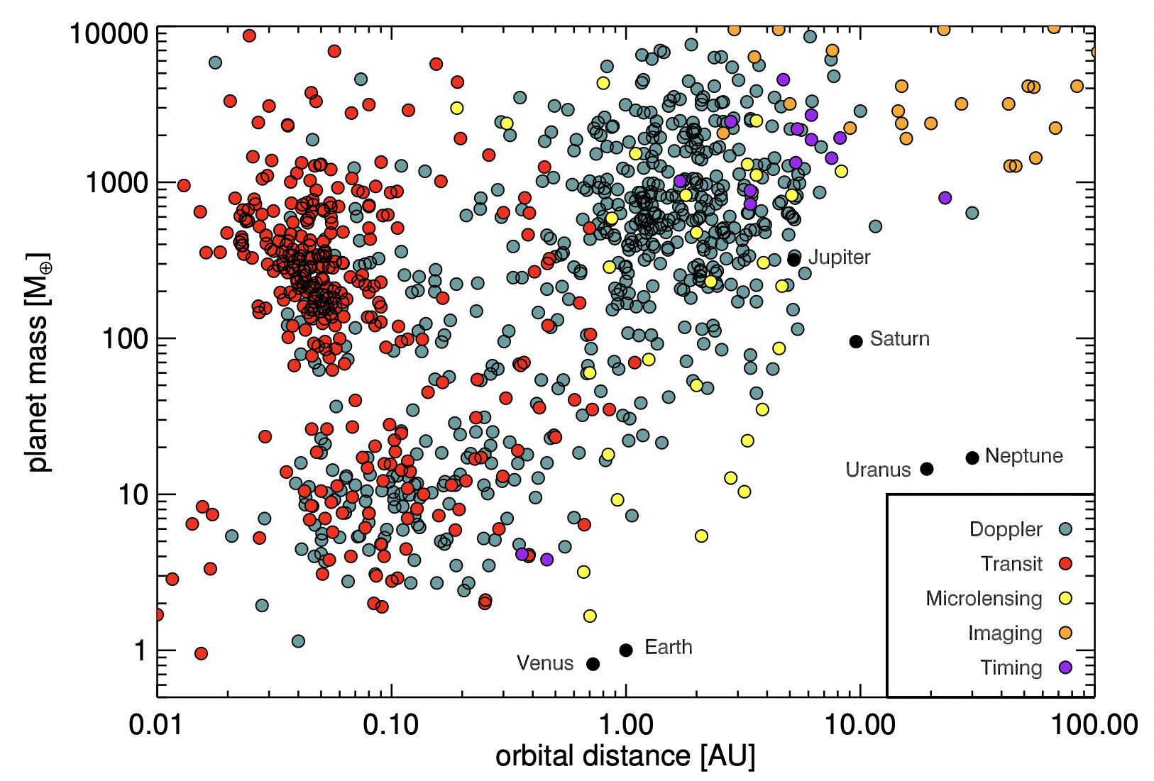

POPOLAZIONI DI ESOPIANETI
Gioviani caldi
Giganti gassosi
Massa ($M_{⨁}$)
Super Terre
distanza (UA)
costanza.argiroffi@unipa.it
Italian Teacher Programme – Canary Islands – Nov 2024
18

Slide 19
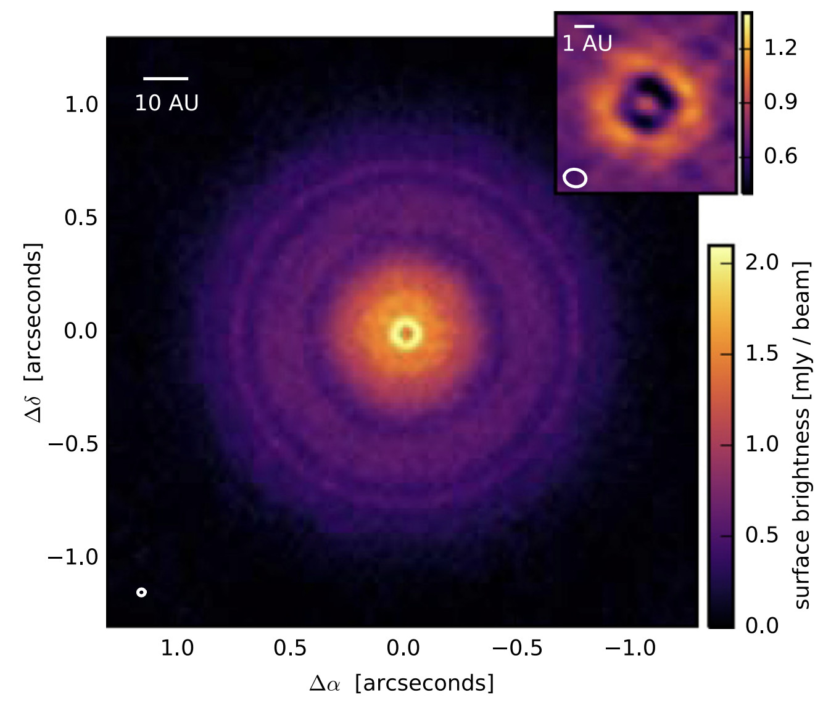
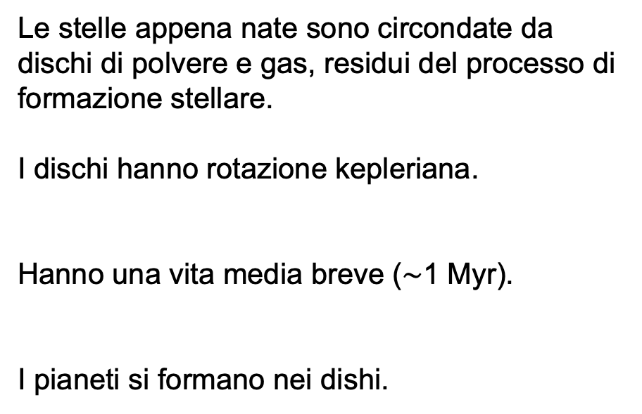
DISCHI CIRCUMSTELLARI
Le stelle appena nate sono circondate da dischi di polvere e gas, residui del processo di formazione stellare.
I dischi hanno rotazione kepleriana.
Hanno una vita media breve ($\sim$1 Myr).
I pianeti si formano nei dishi.
TW Hydrae
Andrews et al. 2016
costanza.argiroffi@unipa.it
Italian Teacher Programme – Canary Islands – Nov 2024
19

Slide 20
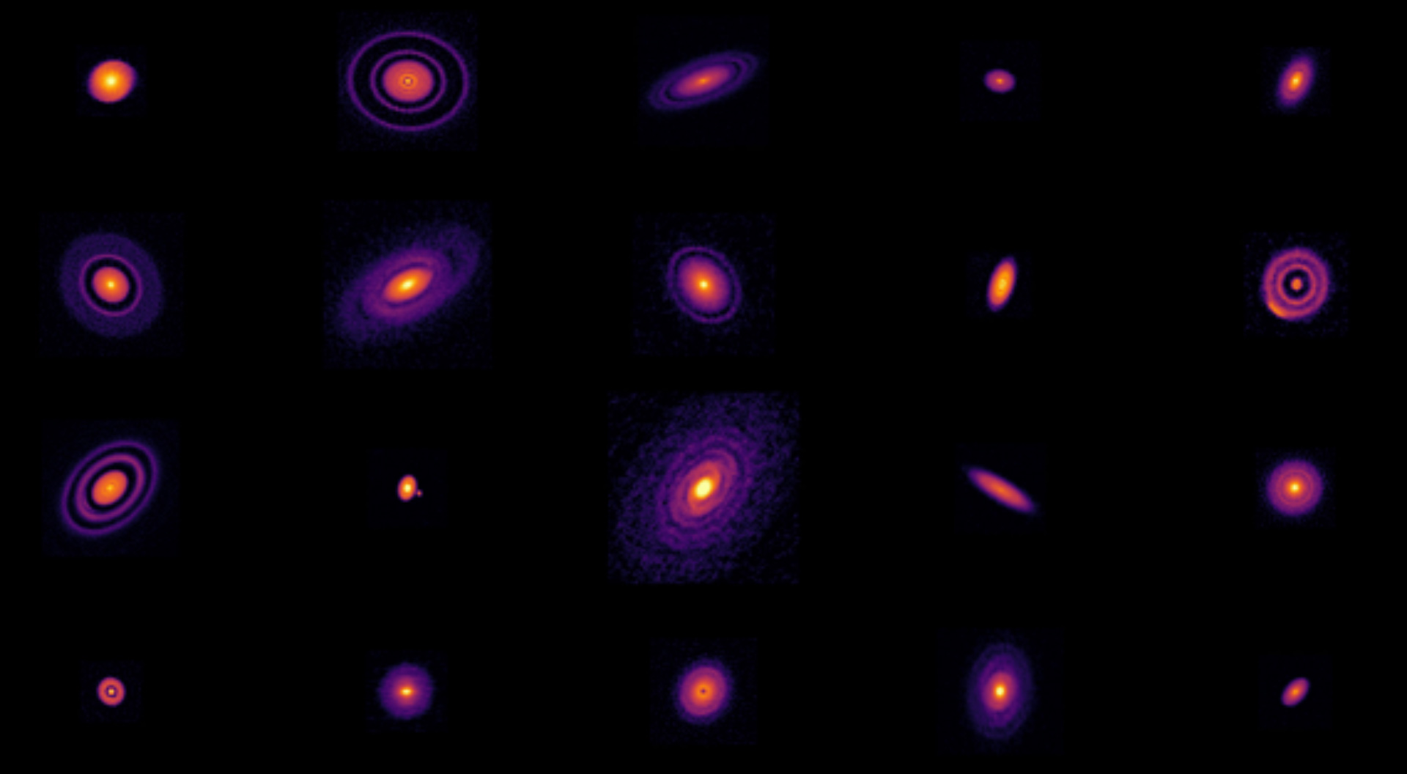
DISCHI CIRCUMSTELLARI
Gradi di libertà
Massa del disco
Durata
Distribuzione radiale/verticale
Rapporto gas/polvere
Composizione chimica
costanza.argiroffi@unipa.it
Italian Teacher Programme – Canary Islands – Nov 2024
20

Slide 21
FORMAZIONE DEI PIANETI
Due possibili percorsi:
Instabilità gravitazionale nel disco (processi top-down)
  Deve avvenire su tempi scala brevi
  Dovrebbe avvenire preferenzialmente nelle regioni esterne del disco (≳50 AU)
Aggregazione di particelle (processo bottom-up)
  La crescita avviene per collisioni fra particelle che rimangono attaccate
  Uno dei pochi sistemi astrofisici che può essere studiato in laboratorio
costanza.argiroffi@unipa.it
Italian Teacher Programme – Canary Islands – Nov 2024
21

Slide 22

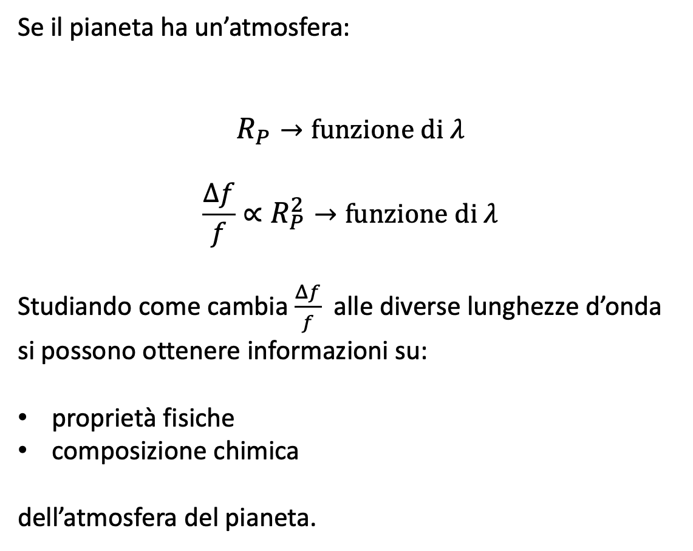

STUDIO DELLE ATMOSFERE DEGLI ESOPIANETI
Se il pianeta ha un’atmosfera:
$$R_{P}→funzione di λ$$
$$\frac{Δf}{f}∝R_{P}^{2}→funzione di λ$$
Studiando come cambia $\frac{Δf}{f}$ alle diverse lunghezze d’onda si possono ottenere informazioni su:
proprietà fisiche
composizione chimica
dell’atmosfera del pianeta.
$$R_{P2}$$
$$R_{P1}$$
costanza.argiroffi@unipa.it
Italian Teacher Programme – Canary Islands – Nov 2024
22

